Slide 1








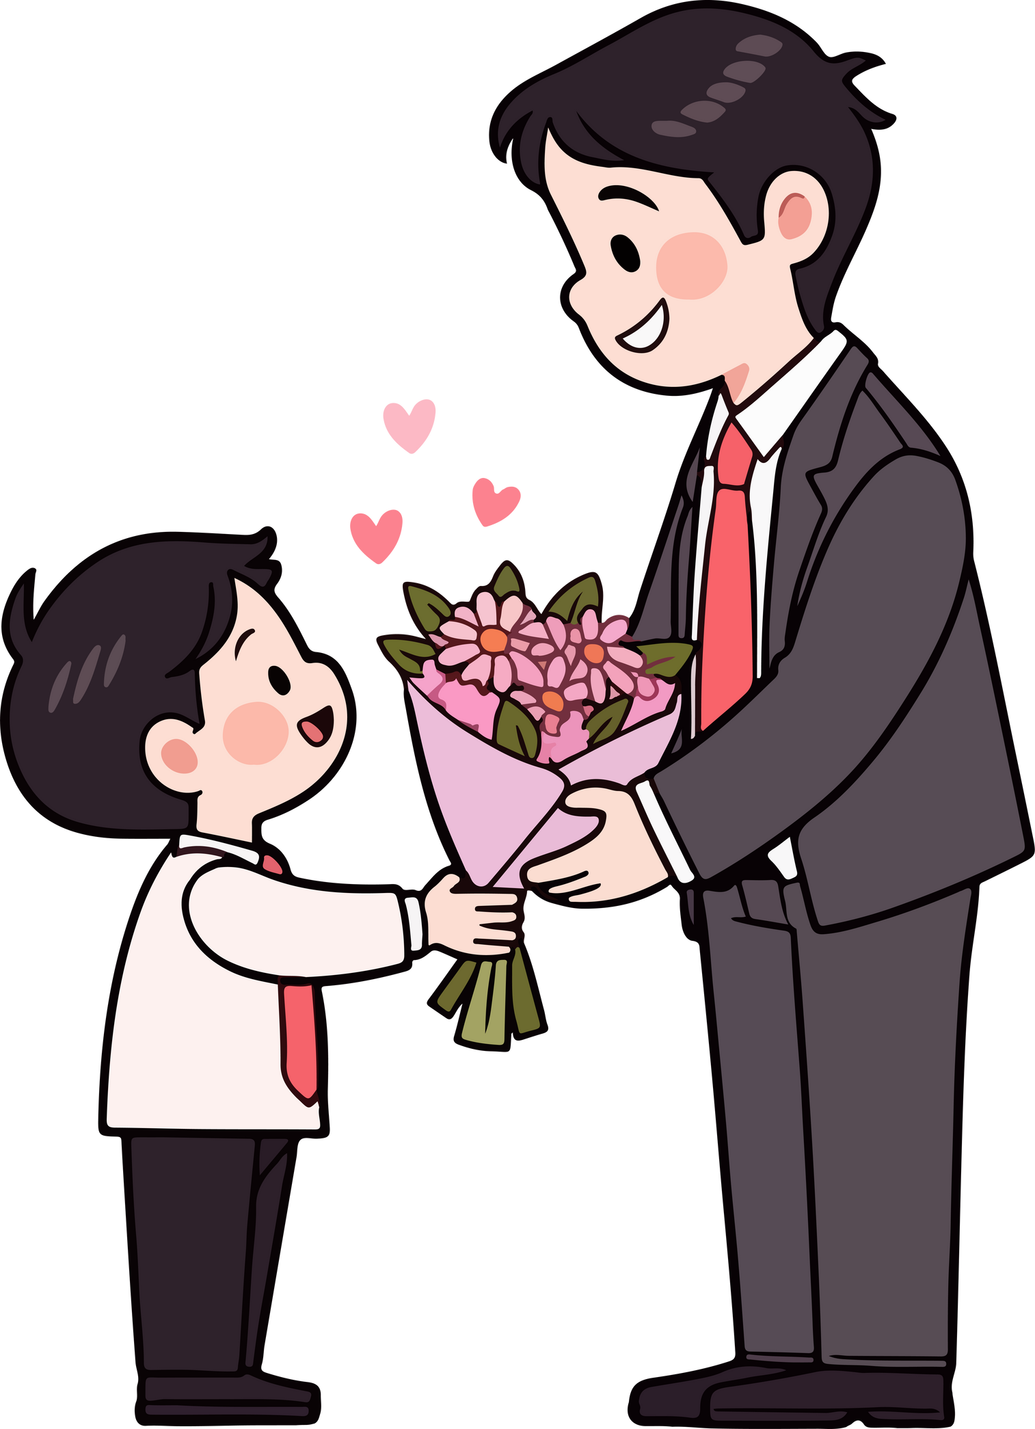




Slide 2




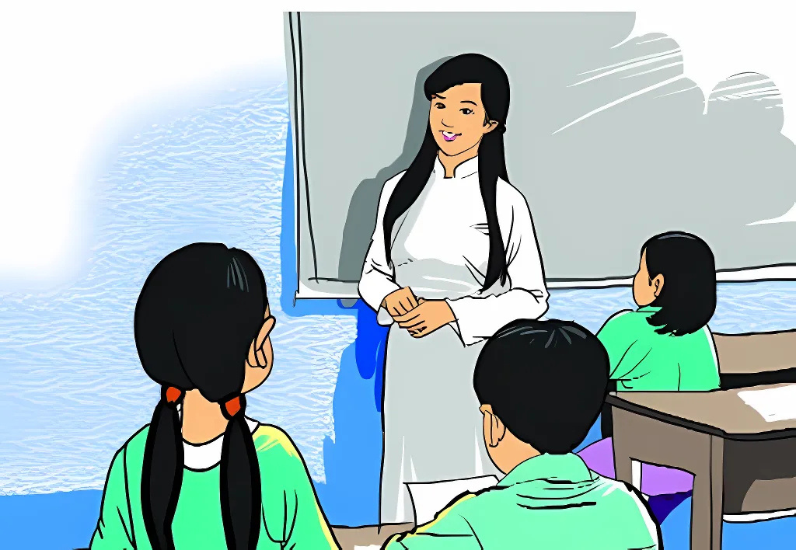





Slide 3
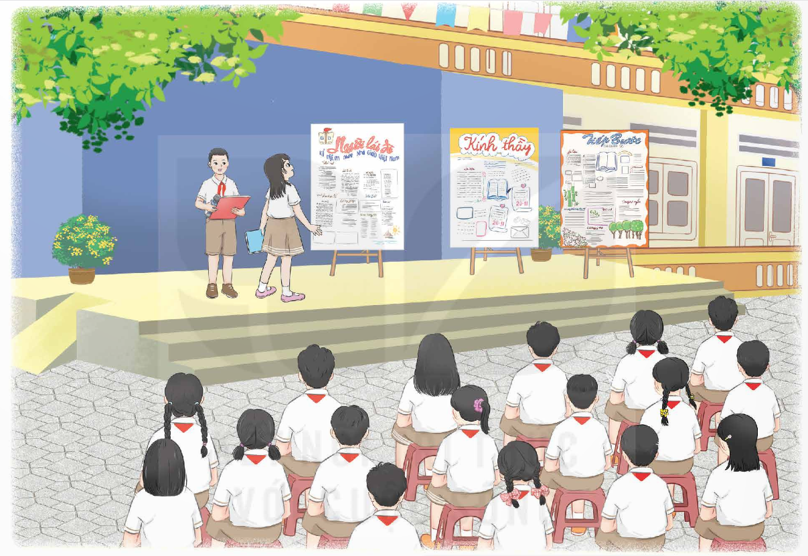
- Báo cáo kết quả tổ chức sự kiện về truyền thống tôn sư trọng đạo.
- Trưng bày và giới thiệu các sản phẩm tri ân thầy cô.

Slide 4



Slide 5


1. Chia sẻ về quá trình tham gia tổ chức sự kiện về truyền thống tôn sư trọng đạo.
Chia sẻ những khó khăn, thử thách các em đã vượt qua.
Đánh giá kết quả và năng lực tổ chức sự kiện về truyền thống tôn sư trọng đạo.
Báo cáo kết quả đạt được thông qua hoạt động.

Slide 6
Đánh giá kết quả và năng lực tổ chức sự kiện về truyền thống tôn sư trọng đạo.
Thực hiện công việc được phân công đúng thời hạn
Lôi cuốn được nhiều người tham gia
Các nhiệm vụ được phân công rõ ràng

Slide 7


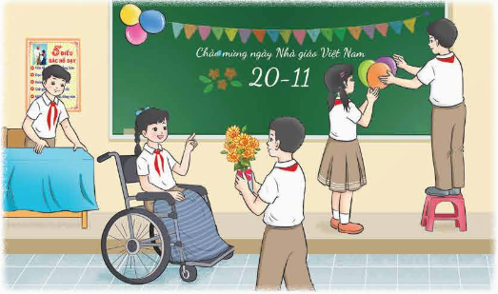
2. Trang trí lớp học để chào mừng ngày Nhà giáo Việt Nam 20-11.
- Thảo luận về ý tưởng trang trí lớp học:
+ Sáng tạo, ấn tượng
+ Tạo bất ngờ, cảm động với thầy cô.
- Thực hiện trang trí lớp học.

Slide 8



